Slide 1
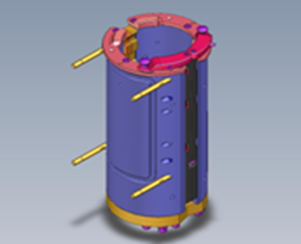
Significativa reducción de los tiempos de cambio de formato
Bottle Switch™ Universal – Pack 2
VALOR Y VENTAJAS |  | DESCRIPCIÓN
Eficiencia: 50 % menos de paradas de la producción con un solo operador Optimización de costos: la reducción de los tiempos de paro significa un mejor retorno de la inversión (TCO). Seguridad: sistema semiautomatizado, que requiere menos operaciones manuales. Sencillez y ergonomía: operaciones sin necesidad de herramientas y con un sencillo acceso a las piezas. |  | El Bottle Switch™ patentado de Sidel mejora la flexibilidad de la sopladora al reducir el tiempo para el cambio de moldes a menos de un minuto (disminuye el tiempo de paro a la mitad). Esta solución semiautomática es sencilla para los operadores y no requiere herramientas. El Bottle Switch™ está disponible en 5 paquetes (packs) para adaptarse a las necesidades de los clientes. El Pack 2 contiene cambio de molde de cuerpo.
DESCRIPCIÓN
Tiempo necesario para el cambio | Sin Bottle Switch | Con el Pack 2 de Bottle Switch
Tiempo necesario por estación (s) | 221 | 123
Tiempo necesario por estación (min y s) | 3 min 41 s | 2 min 03 s
Ejemplo para una SBO 20 (min y s) | 73 min 40 s | 41 min
Mejora en min vs. estándar |  | 32 min 40 s
Número de operadores necesarios | 2 | 1
Valor: flexibilidad
Equipo: Sopladoras universal (MM GM TM), en el caso de las máquinas HR, la RFQ es obligatoria
Código de catálogo: 1003P2

